Slide 1
О Т Ч Е Т
Главы администрации сельского поселения Байгузинский сельсовет муниципального района Янаульский район Республики Башкортостан о проделанной работе в 2022 году и задачах на 2023 год

Slide 2
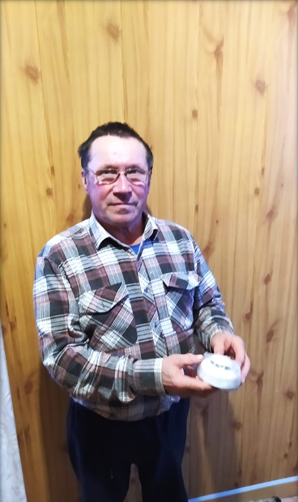
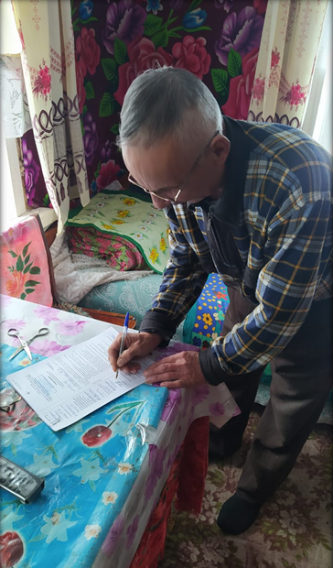
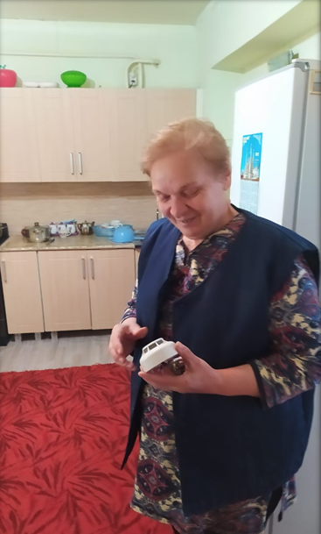
Пожарная безопасность.

Slide 3
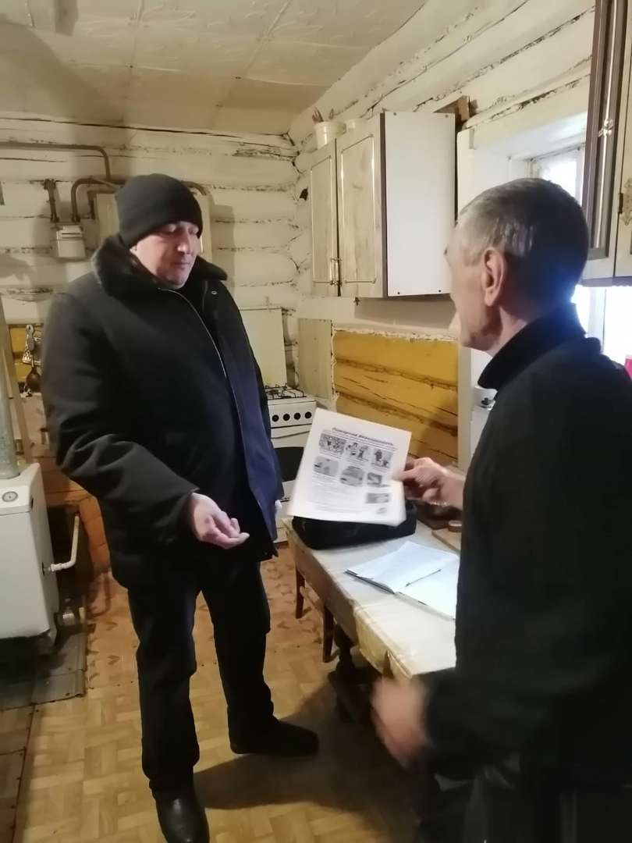
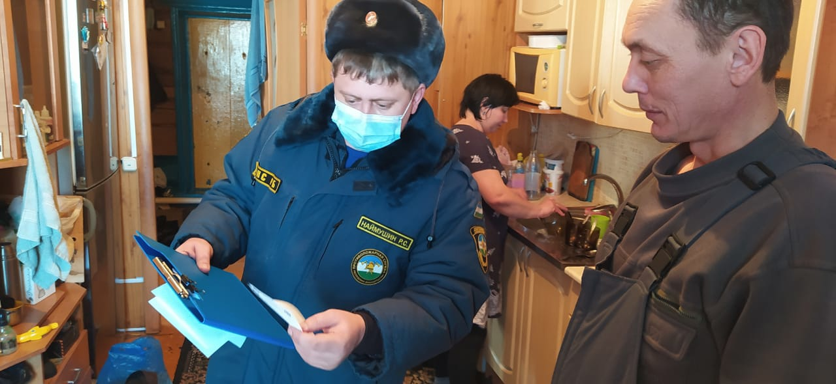
Пожарная безопасность.

Slide 4
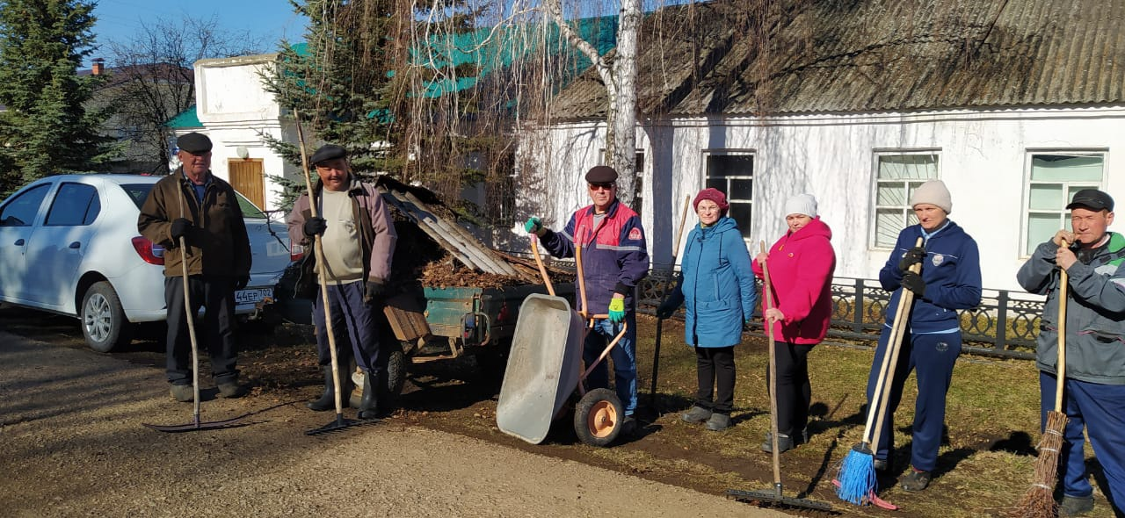
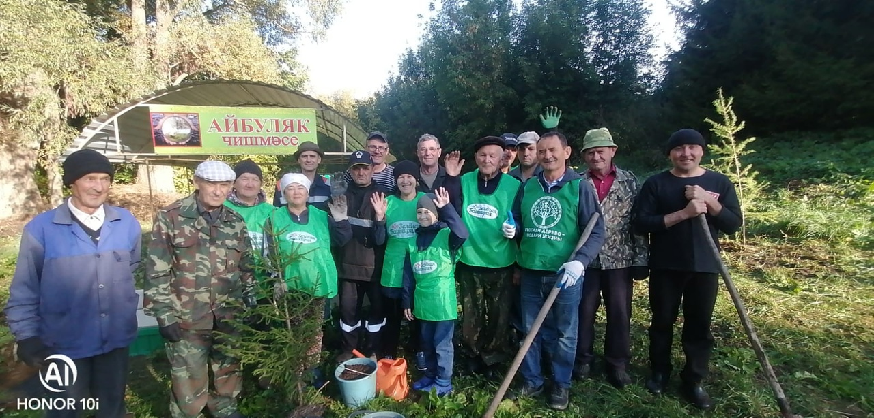
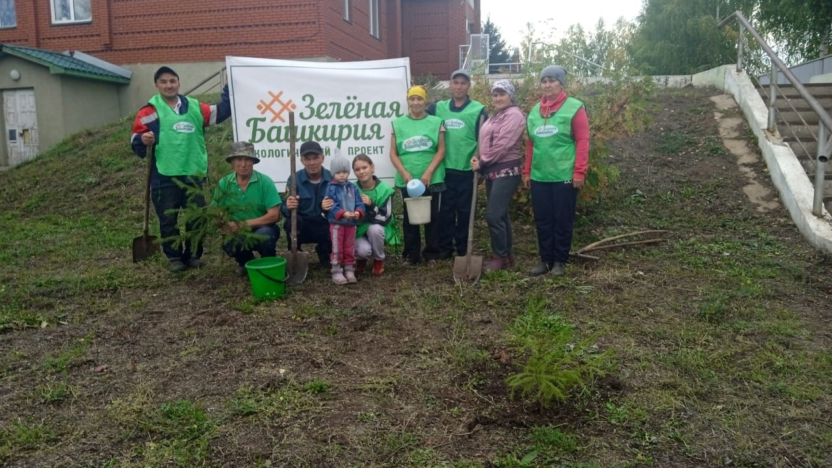
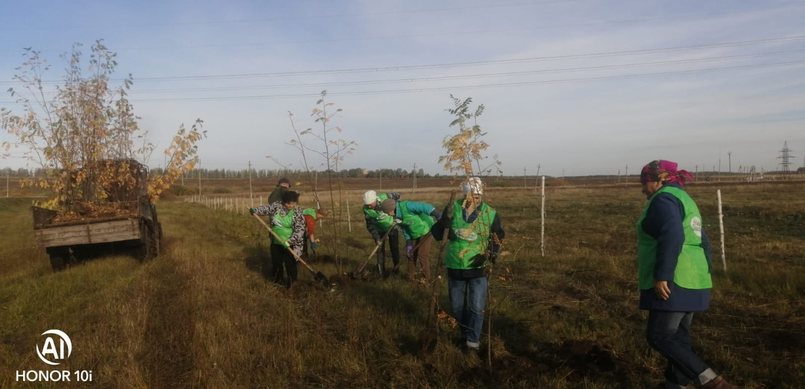
Зеленая Башкирия.

Slide 5
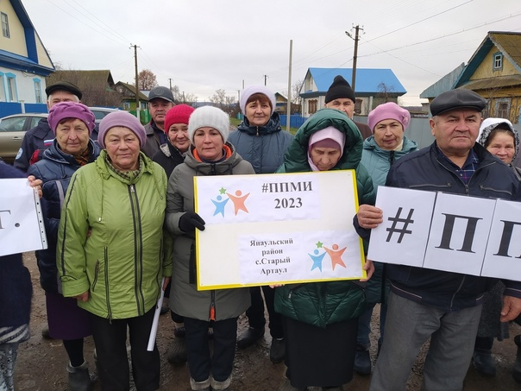
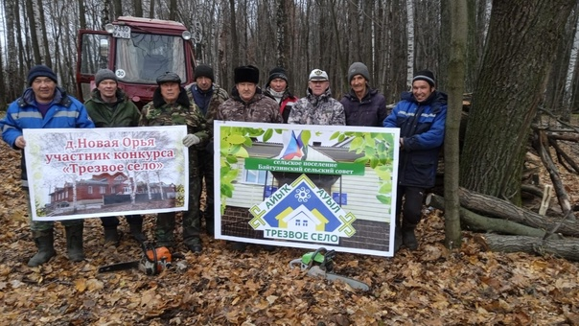
Конкурсы, проекты

Slide 6
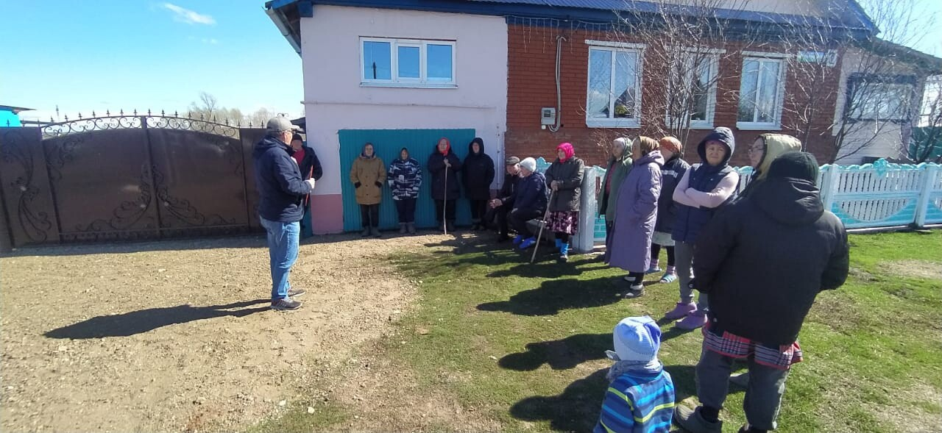
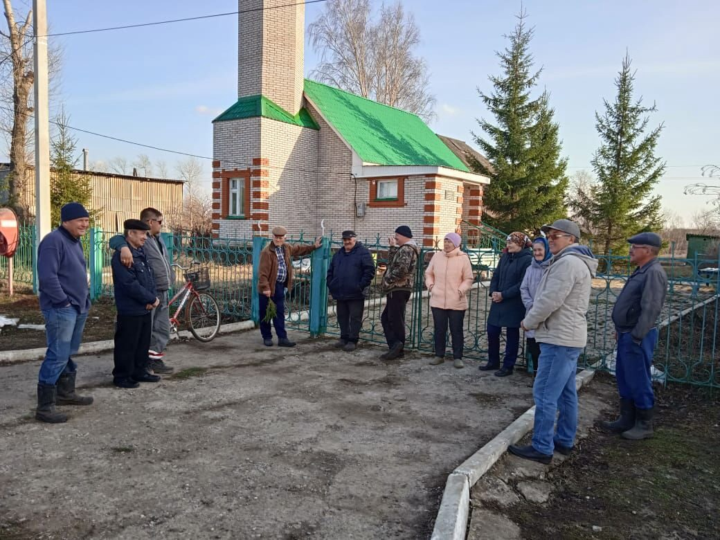
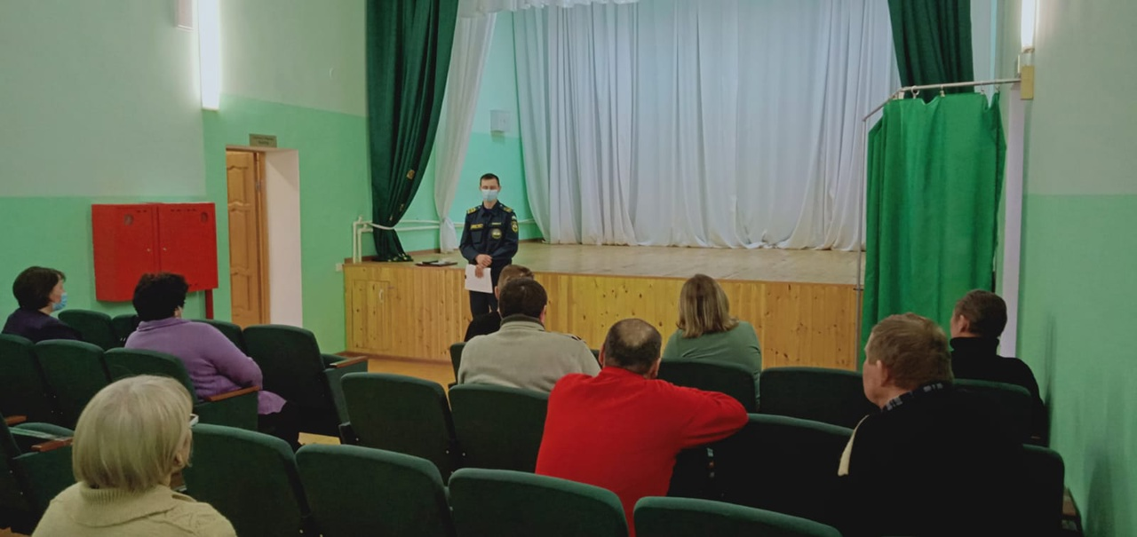
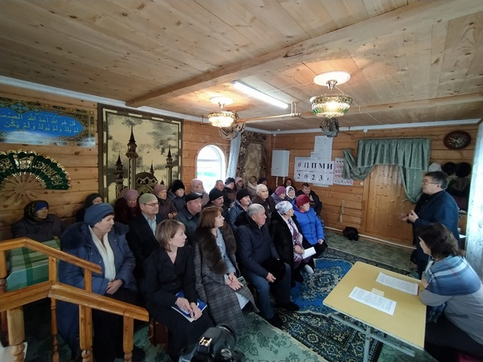
Сход граждан.

Slide 7
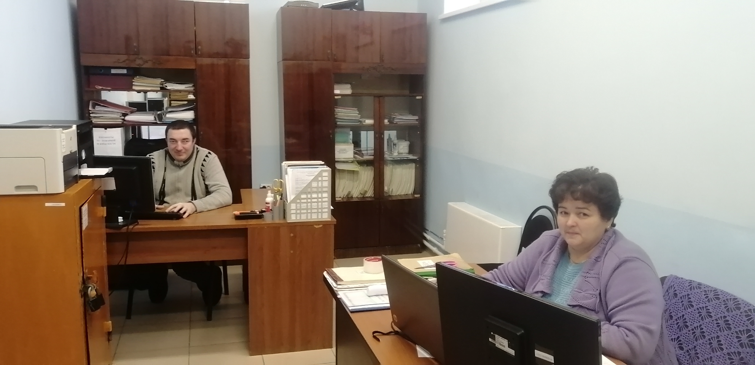
Работа специалистов.

Slide 8
Население сельского поселения.
В состав поселения входят 9 населенных пунктов
Население на 01 января 2023 года составляет 1473 чел. на 01.2020 г было 1494 ч.
В 2022 году родились 5 чел., 3 мальчика, 2 девочки, 2020 г : 8/5/3
умерло 33, зарегистрирован брак 3 пары.
Пенсионеров 362 человек, из них 258 женщин 104 мужчин.
Трудоспособного населения 764 человек, несовершеннолетних детей – 202 чел. , из них до 6-ти летнего возраста – 62 чел.
Участников ВОВ – 1 чел., тружеников тыла – 18 чел., многодетных семей – 19 , в них детей – 51.

Slide 9
ФИНАНСЫ
По состоянию на 01 января 2023 года по сельскому поселению Байгузинский сельсовет:
*уточненный бюджет на 2022 год составил 7756,9 тыс.руб,
утвержденный бюджет на 2022 год 4772,0 тыс.руб.
*собственные доходы за прошлый 2022 год составили в сумме 747,0 тыс.руб.
Всего начислено за 2022 год по сельскому поселению:
налога на имущество 239 жилых домов на сумму 63097,0 рублей
оплатили на 01.01.2023 всего 50590,0 рублей.
земельного налога на 1007 земельных участков на сумму 307378,0 рублей оплатили на 01.01.2023 всего 412930,0 рублей.
транспортного налога за 2021 год 712494,0 рублей.

Slide 10
СЕЛЬСКОЕ ХОЗЯЙСТВО
В настоящее время в сельском поселении действует Трудоустроено
одно сельхозпредприятие –ООО СП «Ленина» 12 чел
три фермерских хозяйства:
КФХ «Наргиз» в с.Айбуляк, 4 чел
КФХ Камалова Р.Р. с. Старый Артаул, 8 чел
КФХ Сафаров Ф. Ф. в с.Байгузино. 4 чел

Slide 11
ТРАНСПОРТ И СВЯЗЬ
На территории сельского поселения зарегистрированы и состоят на учете РЭГ ГИБДД г.Янаул:
383 легковых автомобилей разных марок
10 автомобилей УАЗ
26 автомобилей Газель
11 тракторов.
Население имеет сотовые телефоны, подключена связь МТС,МЕГАФОН, БИЛАЙН.
Плохая сотовая связь в д. Гудбурово и в д. Уракаево.
Почтовую связь представляет Янаульское отделение связи.
Основу телефонной сети общего пользования - «Башинформсвязь».
Больше 500 домов обеспечены телефонной связью, интернетом, АЙ-ПИ телевиденьем.

Slide 12
ТОРГОВЛЯ И УСЛУГИ
На территории поселения функционирует 4 (четыре) торговых точек:
с. Байгузино, с. Айбуляк, д. Старый Артаул - Трудоустроено 7 чел
На территории СП расположены: Трудоустроено:
автосервис 1 чел
известковый цех в д.Гудбурово 2 чел
хлебопекарня в с.Байгузино 45 чел
хлебопекарня в с.Айбуляк 7 чел
пилорама в д.Старая Орья. 8 чел
ВСЕГО 70 чел

Slide 13
ЖИЛИЩНО-КОММУНАЛЬНОЕ ХОЗЯЙСТВО
Распределение жилищного фонда по категориям составляет:
Жилые дома 887 домов:
с.Байгузино – 236 домов
с.Айбуляк – 147 домов
с.Старый Артаул – 94 дома
с.Ямбаево – 75 домов
д. Гудбурово – 99 домов
д.Новая Орья – 61 домов
д.Нократ – 43 дома
д.Старая Орья – 46 домов
д.Уракаево – 86 домов
В 2022 году введено в эксплуатацию 5 домов, 429 кв.м. жилья.

Slide 14
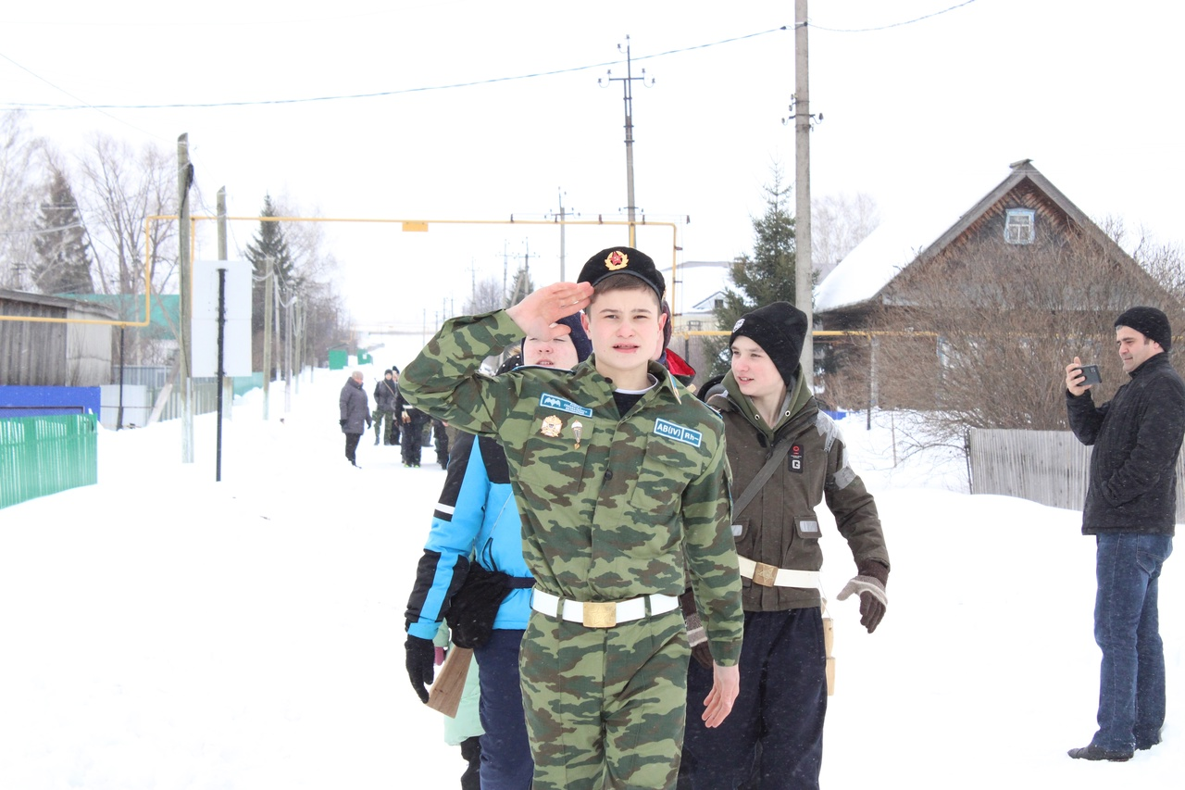
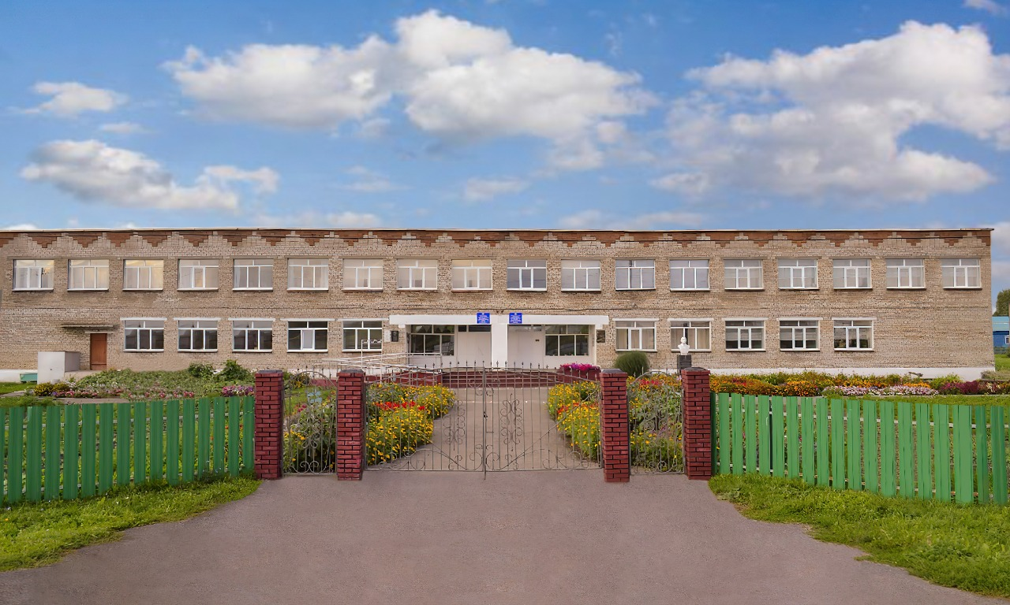
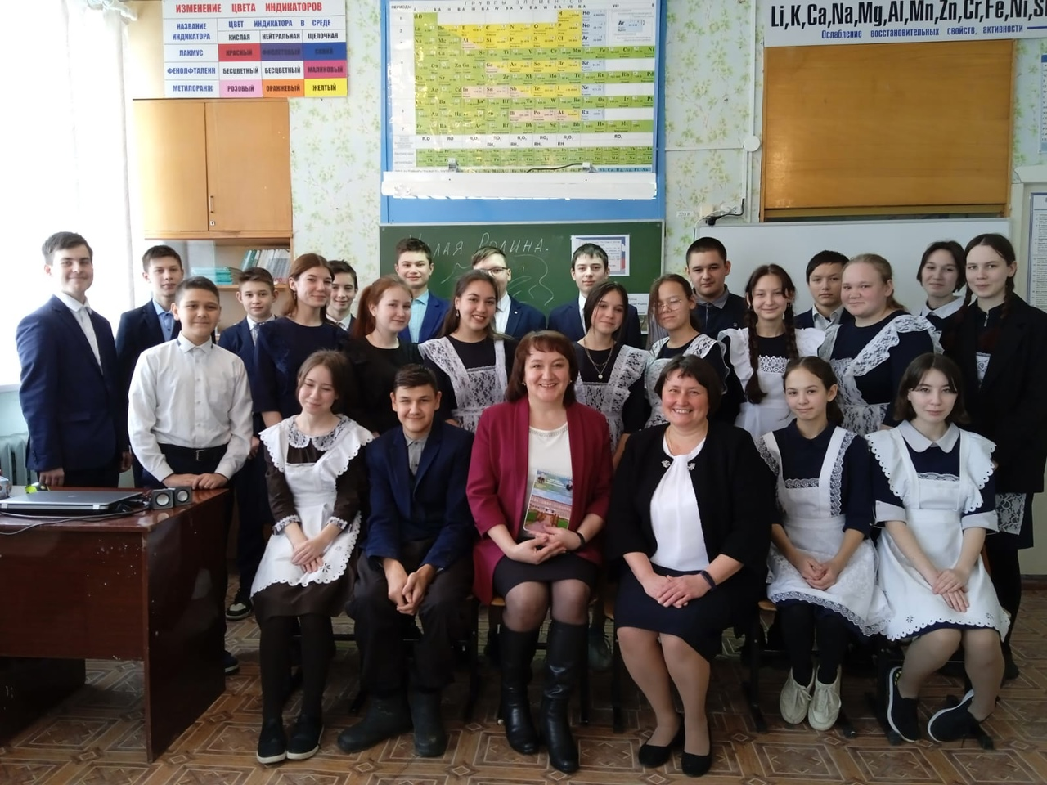
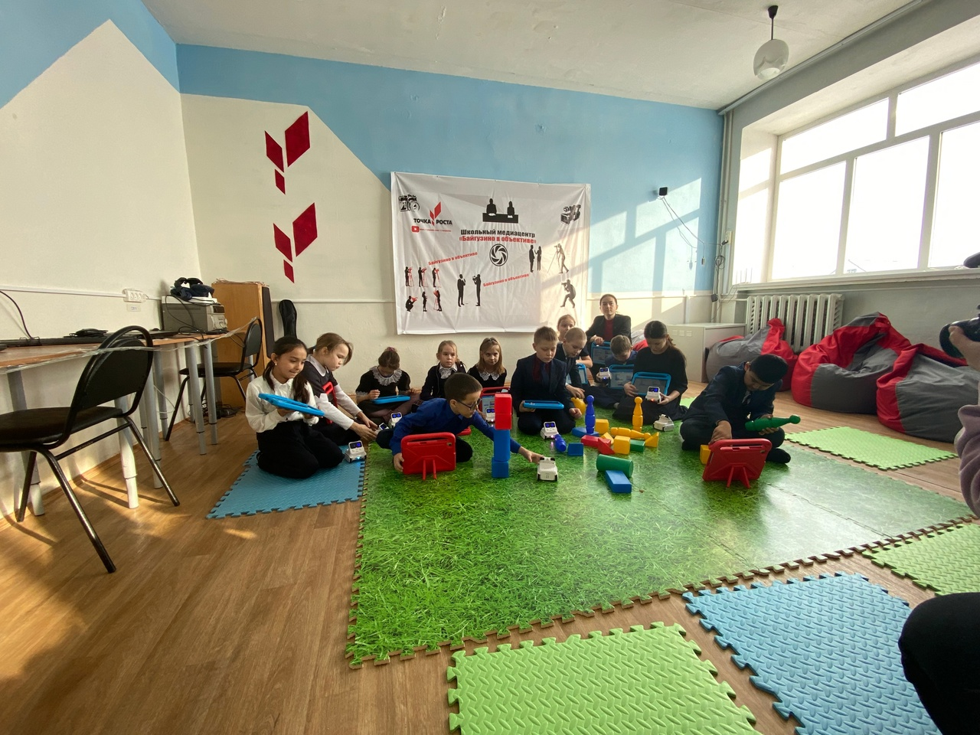
ОБРАЗОВАНИЕ

Slide 15
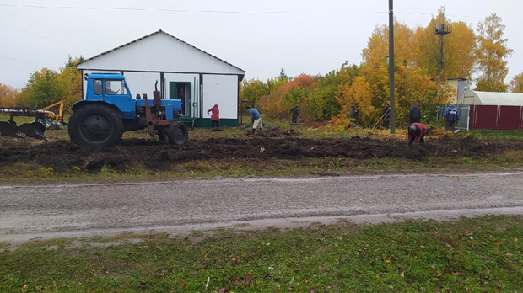
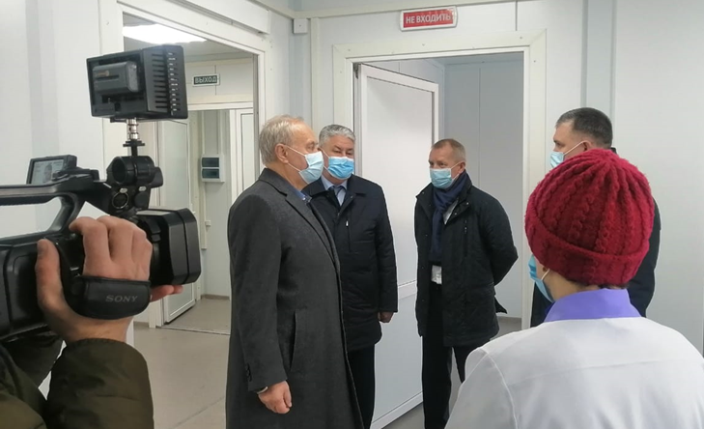
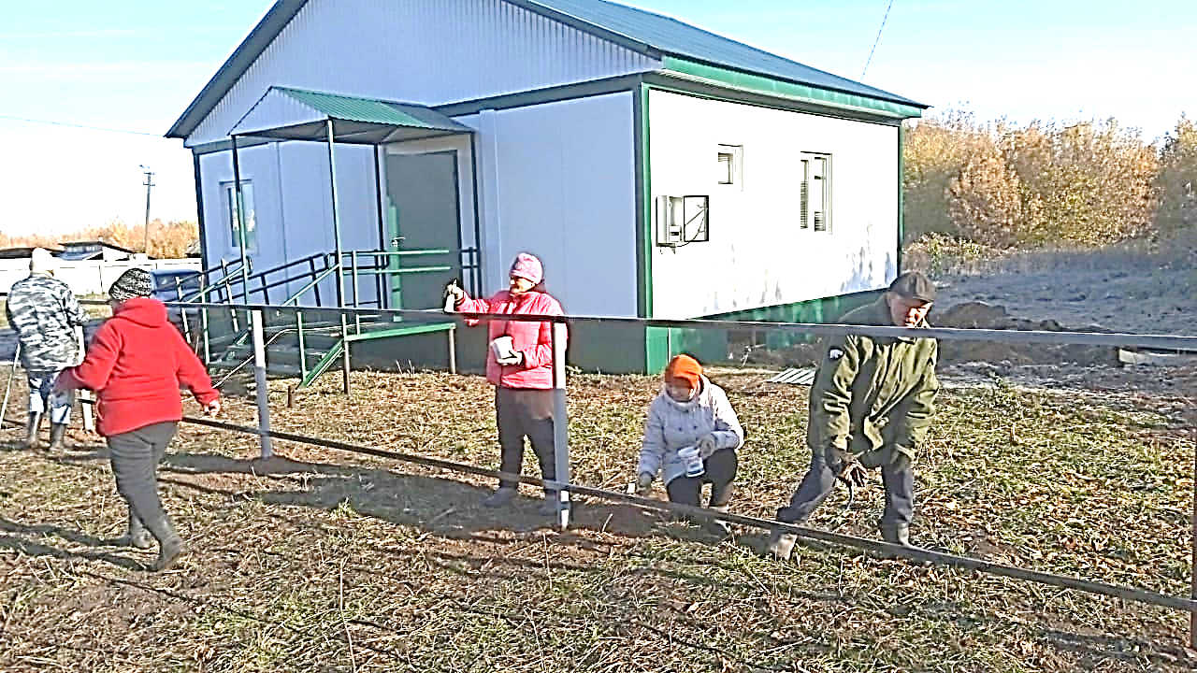
ЗДРАВООХРАНЕНИЕ
На территории СП имеется 5 (пять) ФАПов.
Фельдшера которых обслуживают 9 населенных пунктов..

Slide 16
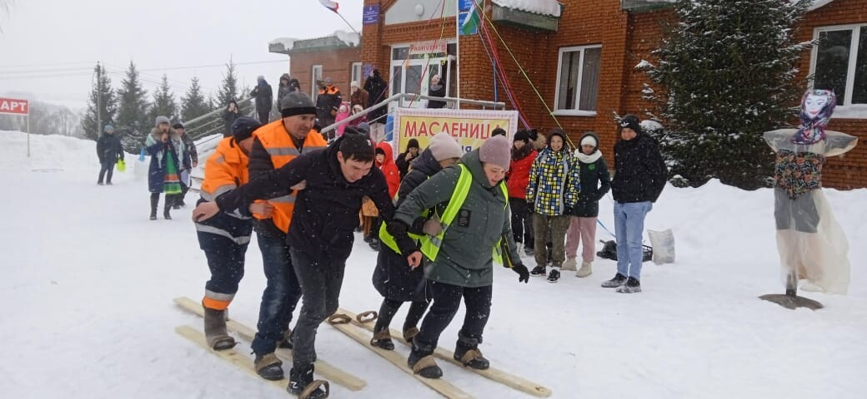
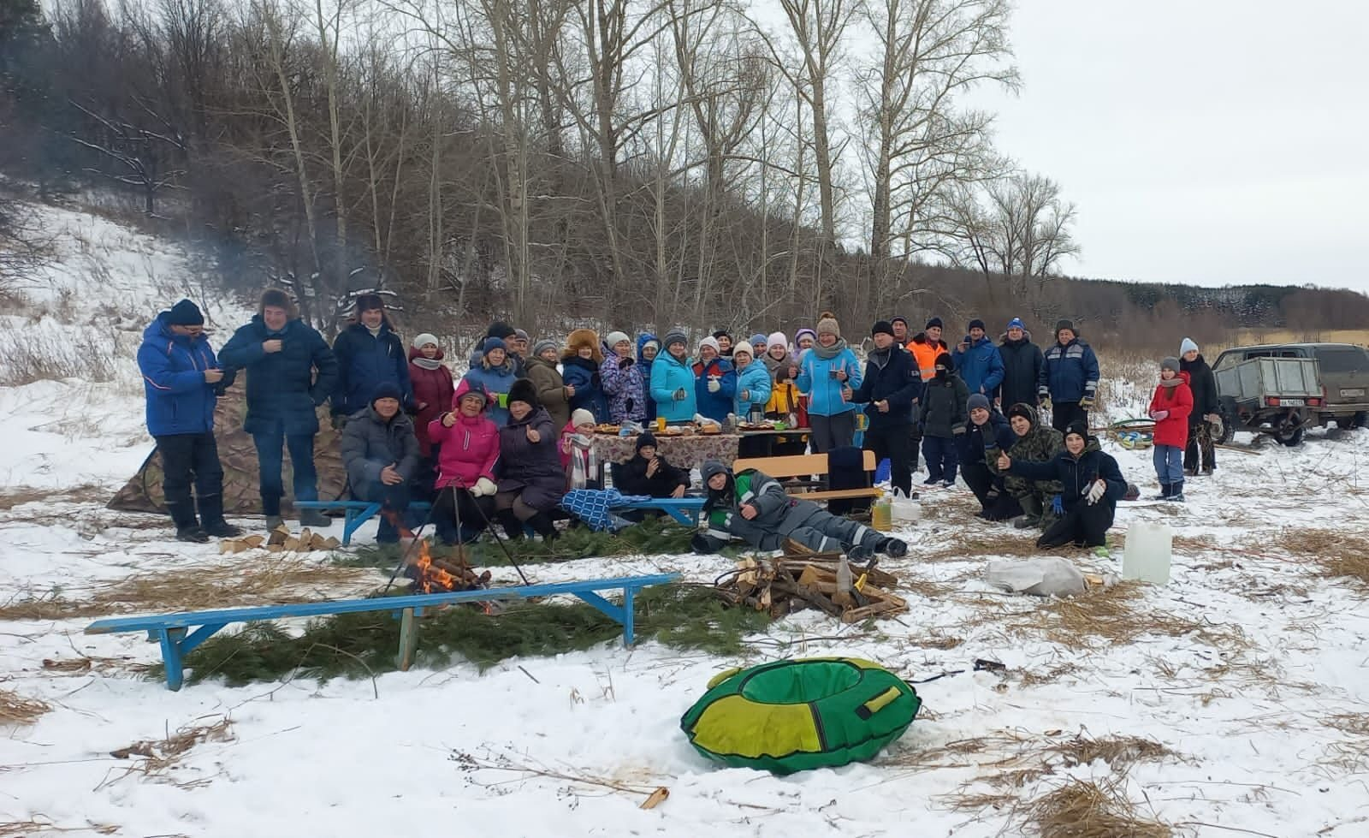
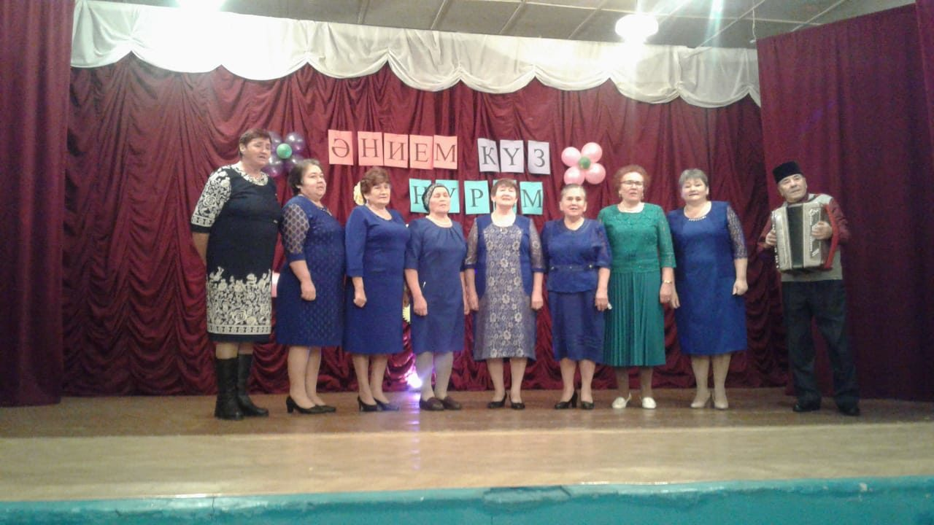
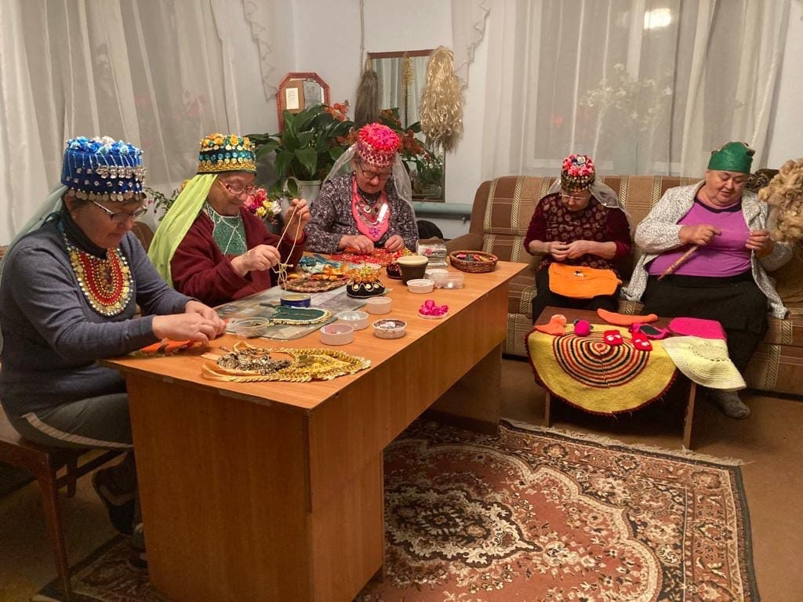
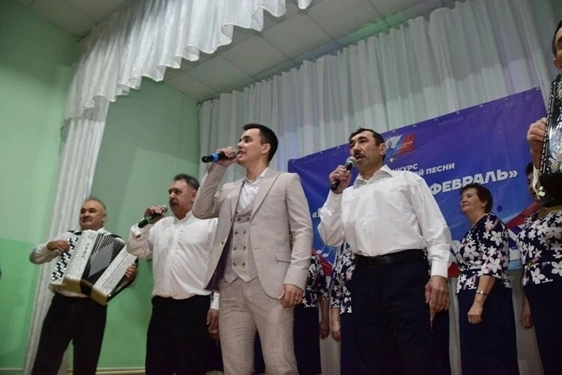
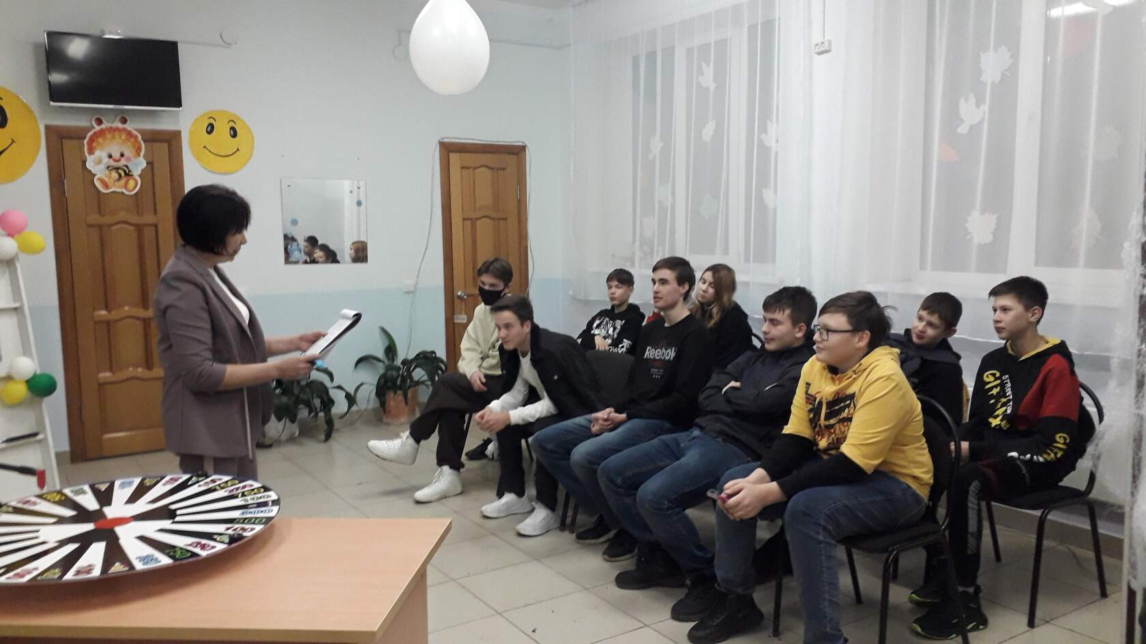
КУЛЬТУРА

Slide 17
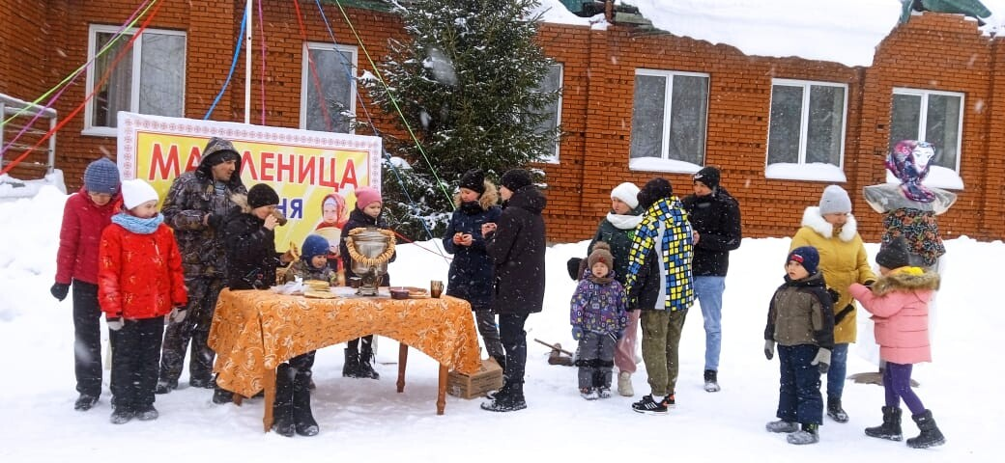
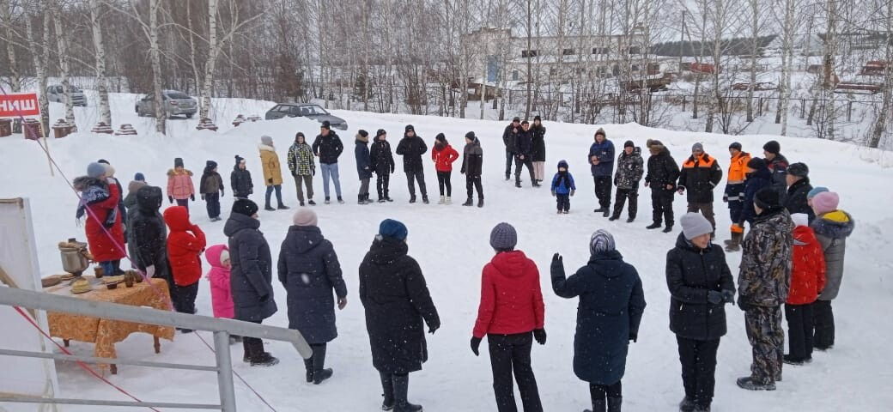
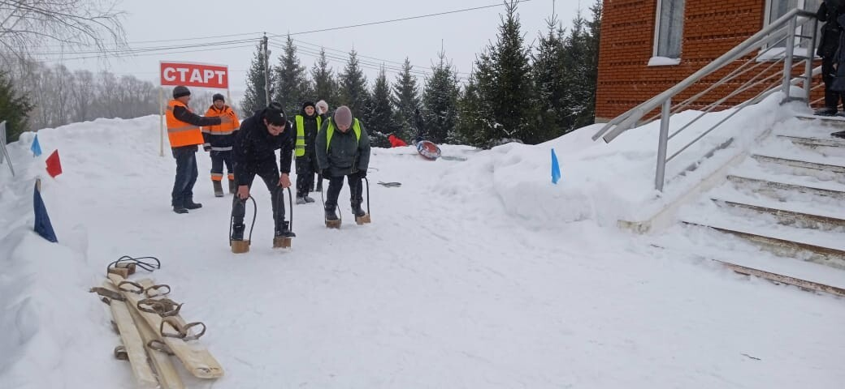
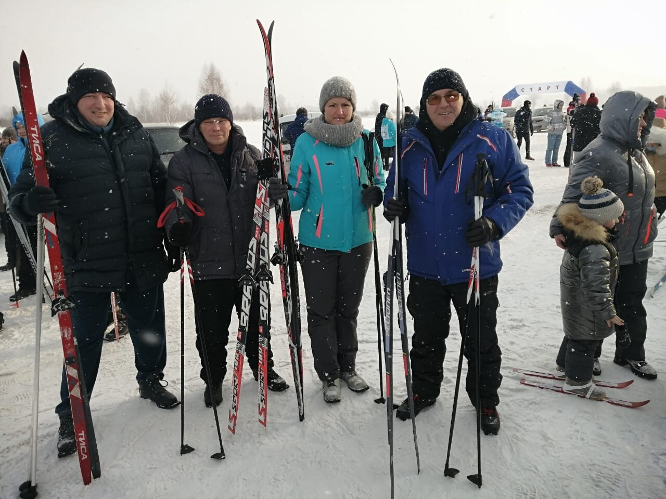
КУЛЬТУРА

Slide 18
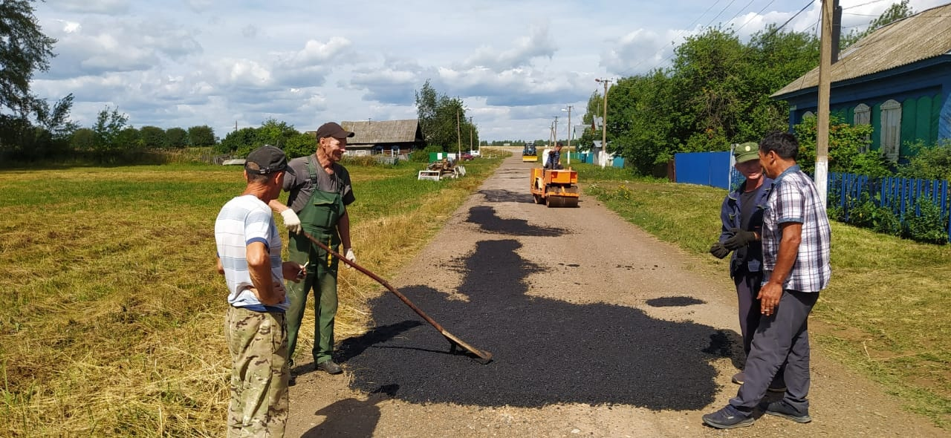
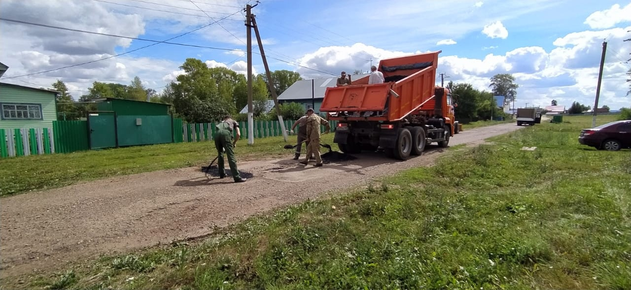
БЛАГОУСТРОЙСТВО.
Ямочный ремонт асфальта в д. Гудбурово - 450 м

Slide 19
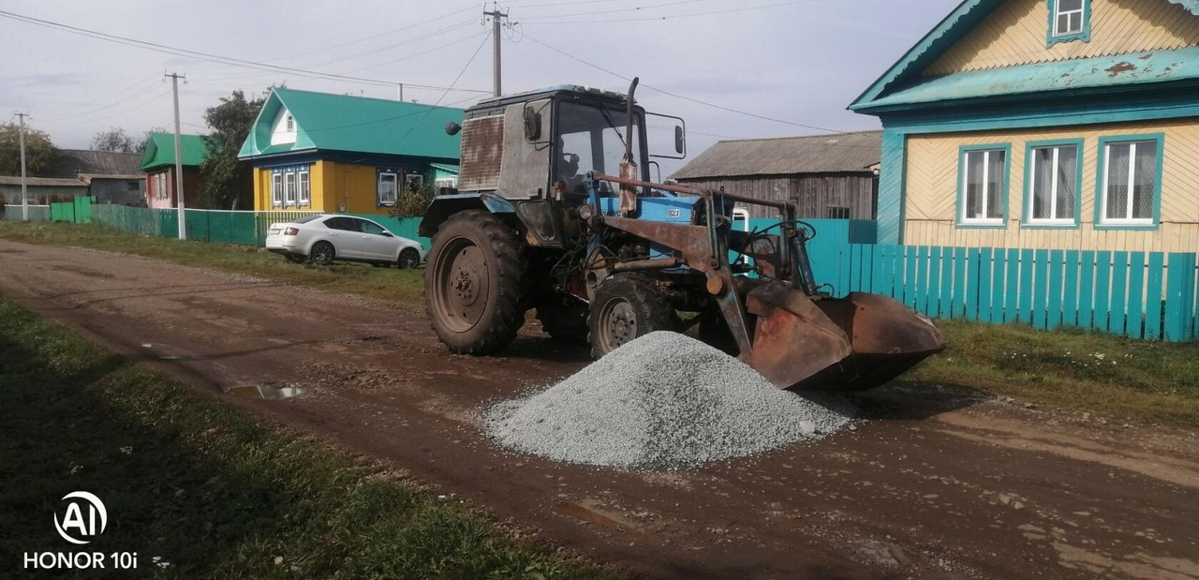
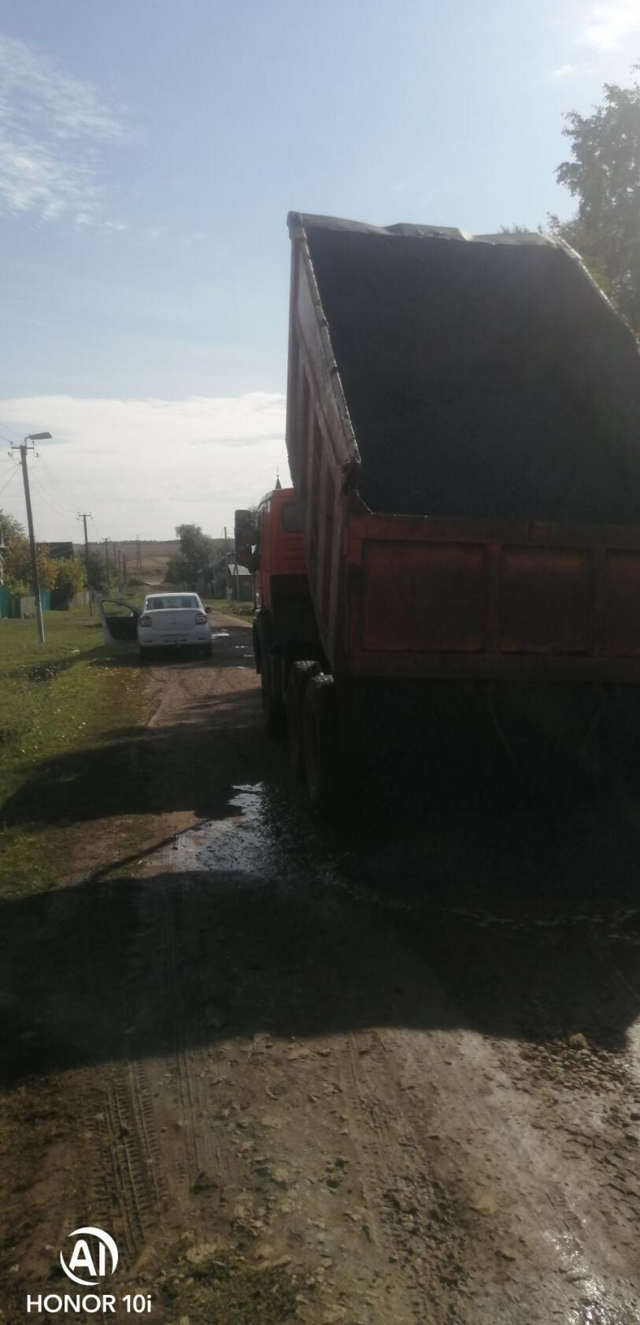
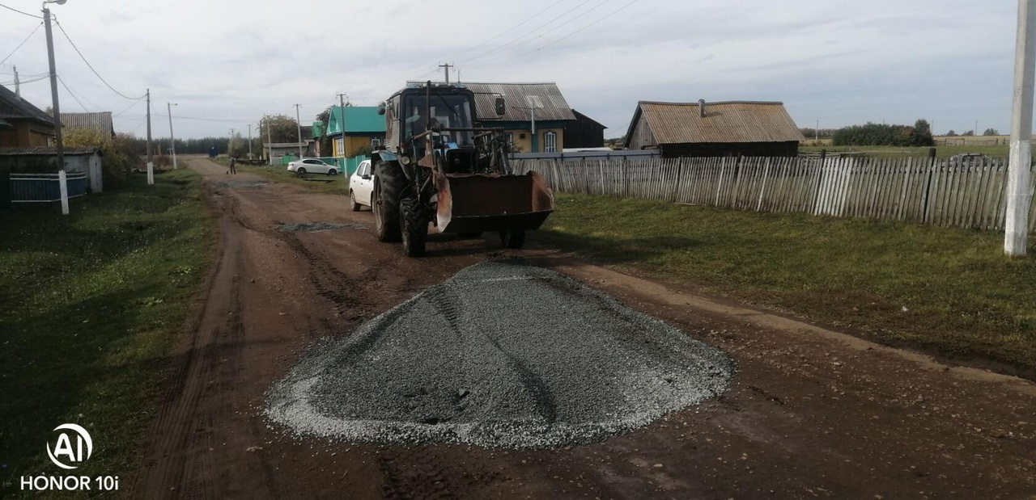
Ремонт дорожного покрытия в д. Уракаево

Slide 20
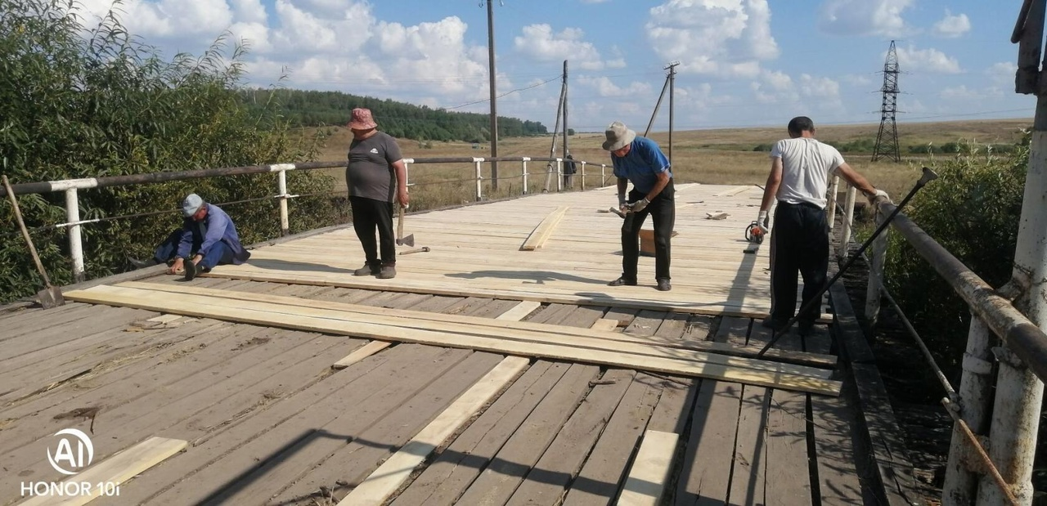
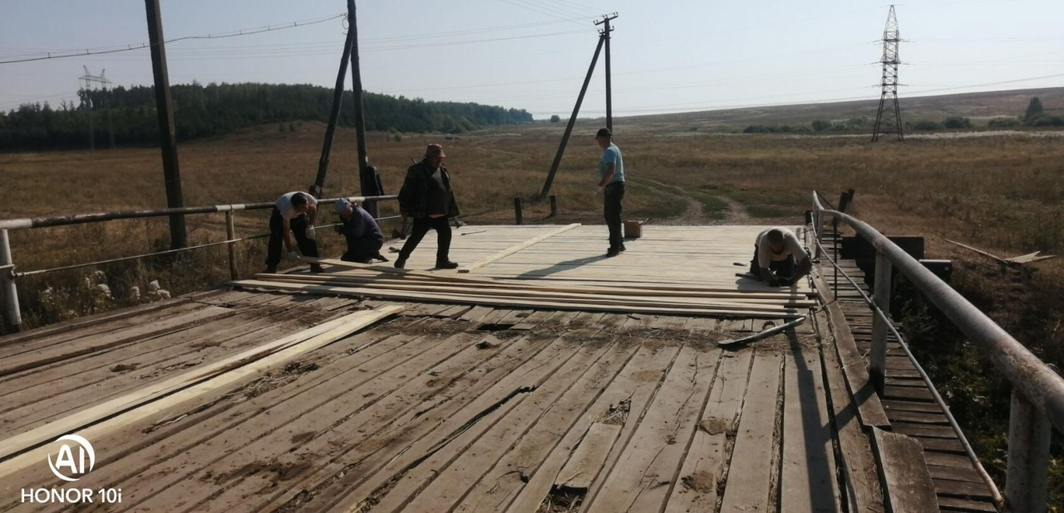
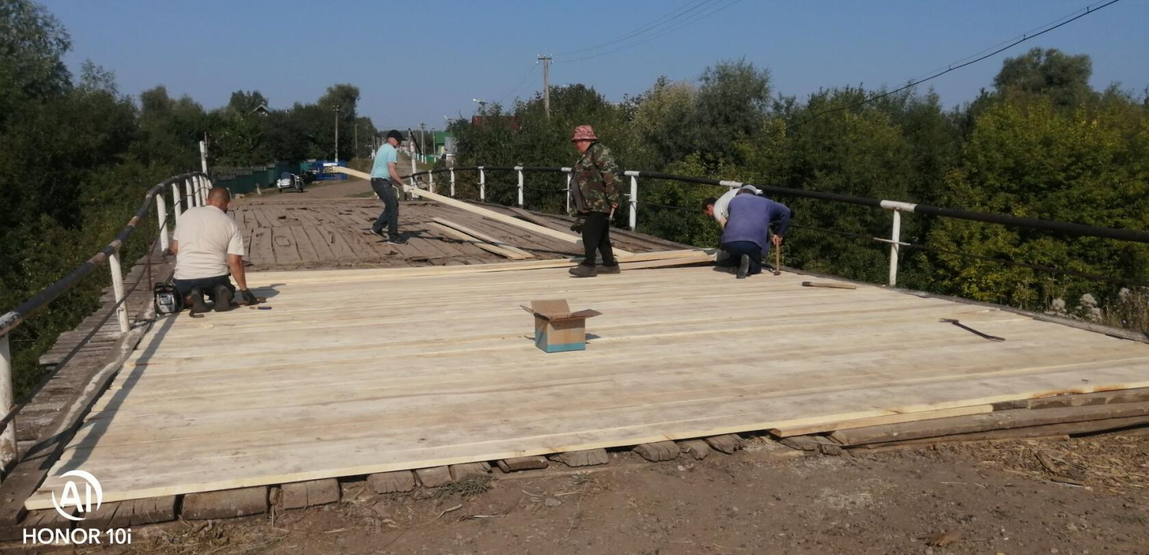
Ремонт моста в д. Уракаево (40 метров на 8 метров )

Slide 21
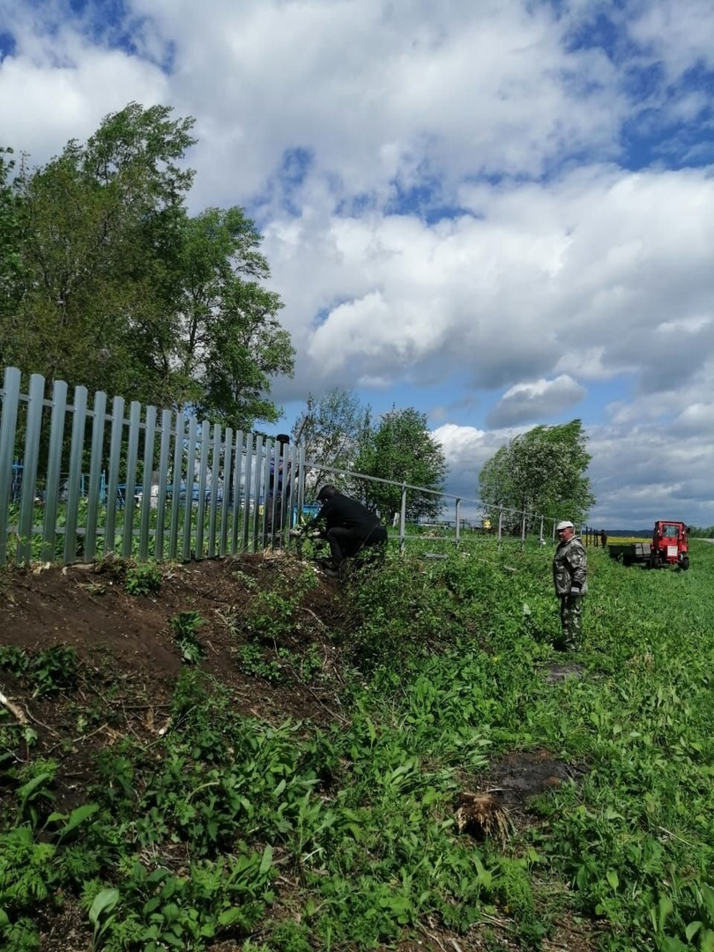
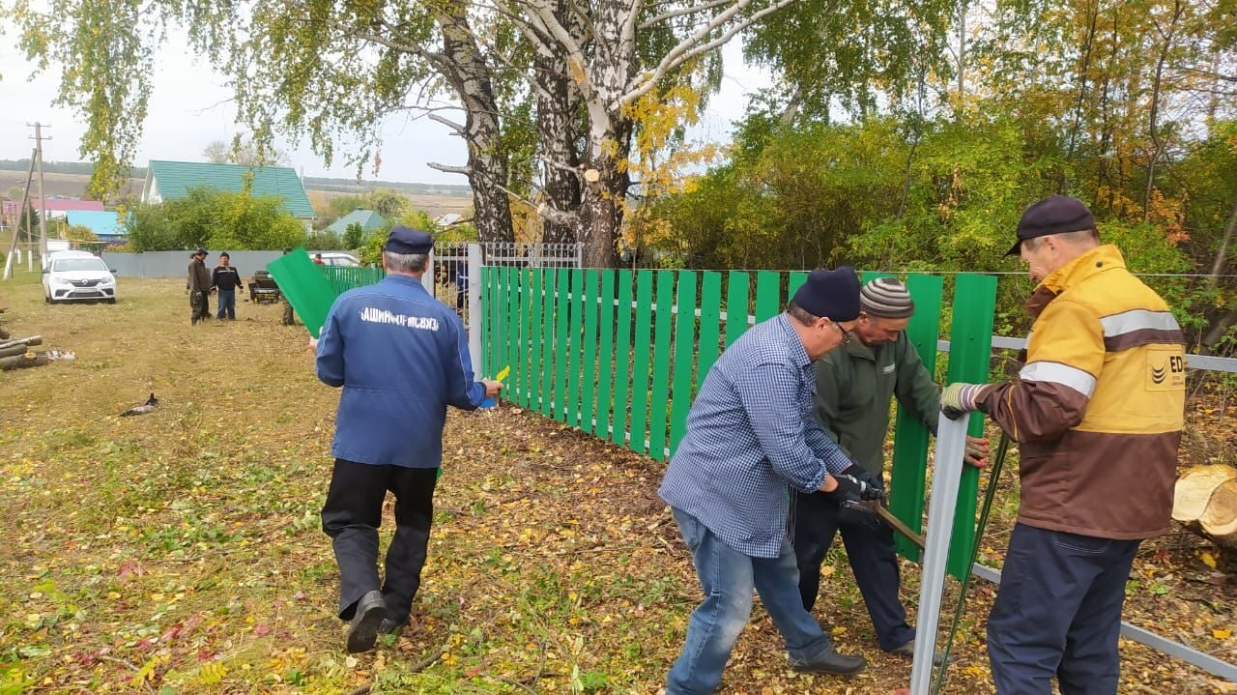
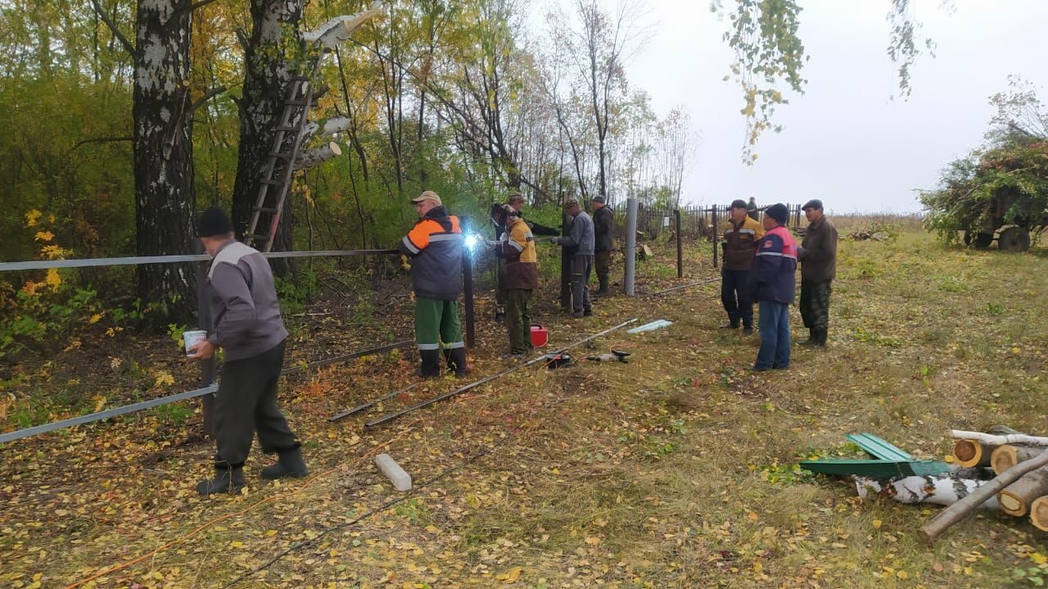
Ремонт (частичный ) заборов на кладбище в с. Байгузино и д.Нократ

Slide 22
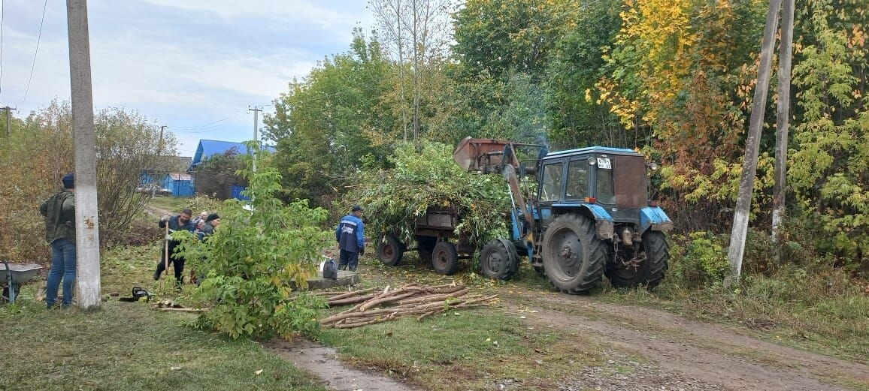
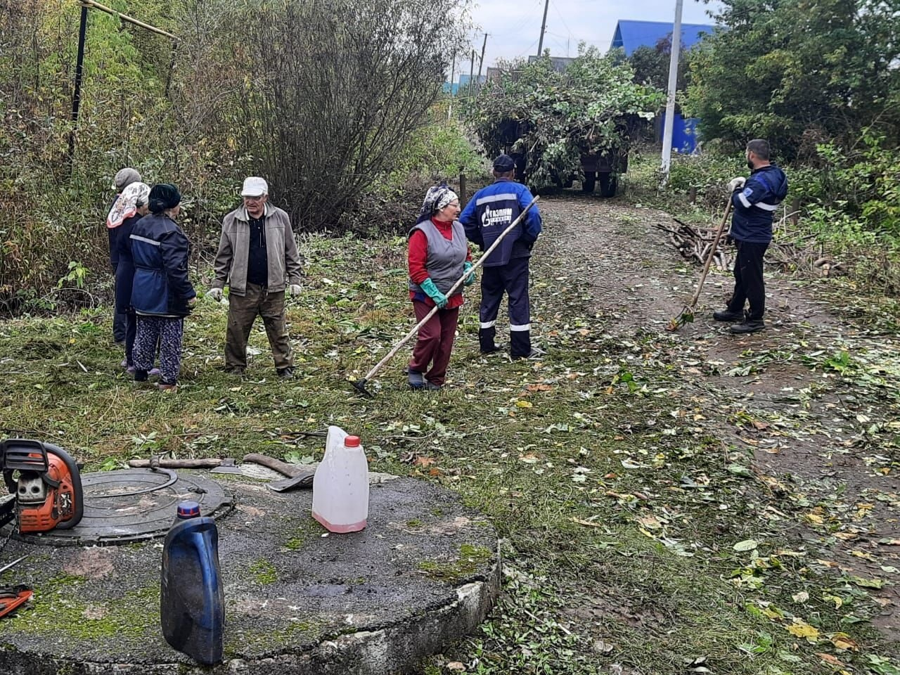
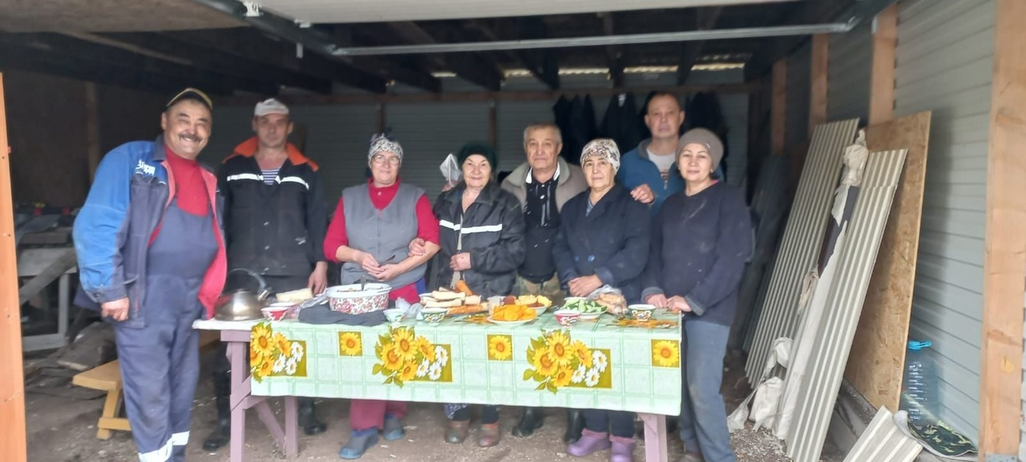
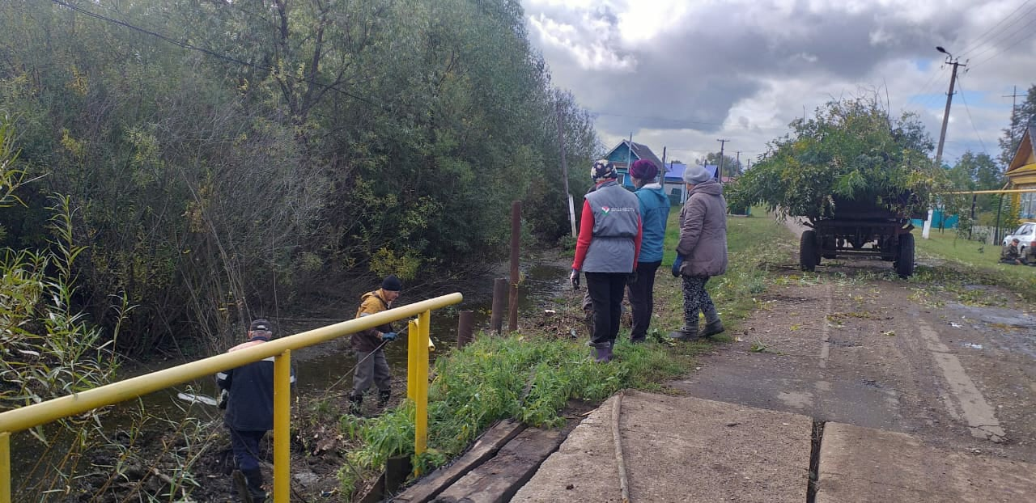
Очистка реки Ишморат от ивняка у моста в с. Байгузино, ул. Центральная.

Slide 23
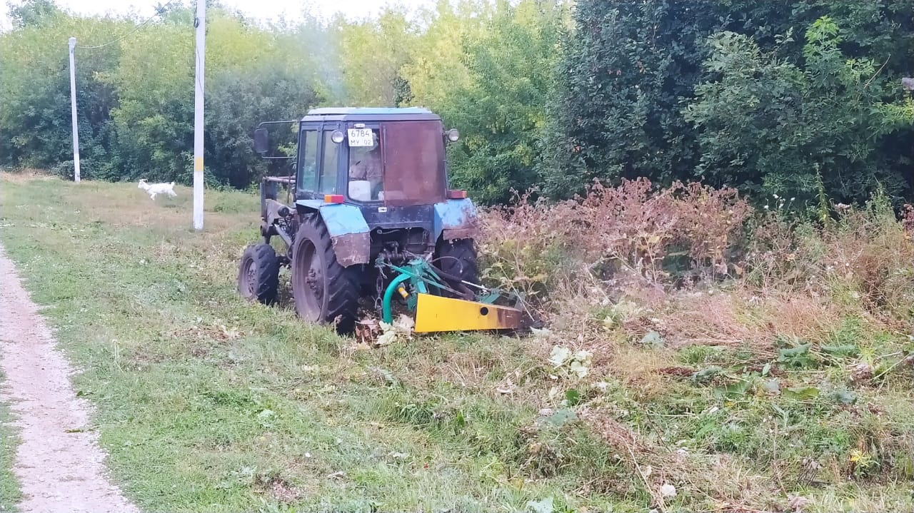
Косьба сорной травы в течении лета во всех населенных пунктах сельского поселения ( на тракторе)

Slide 24
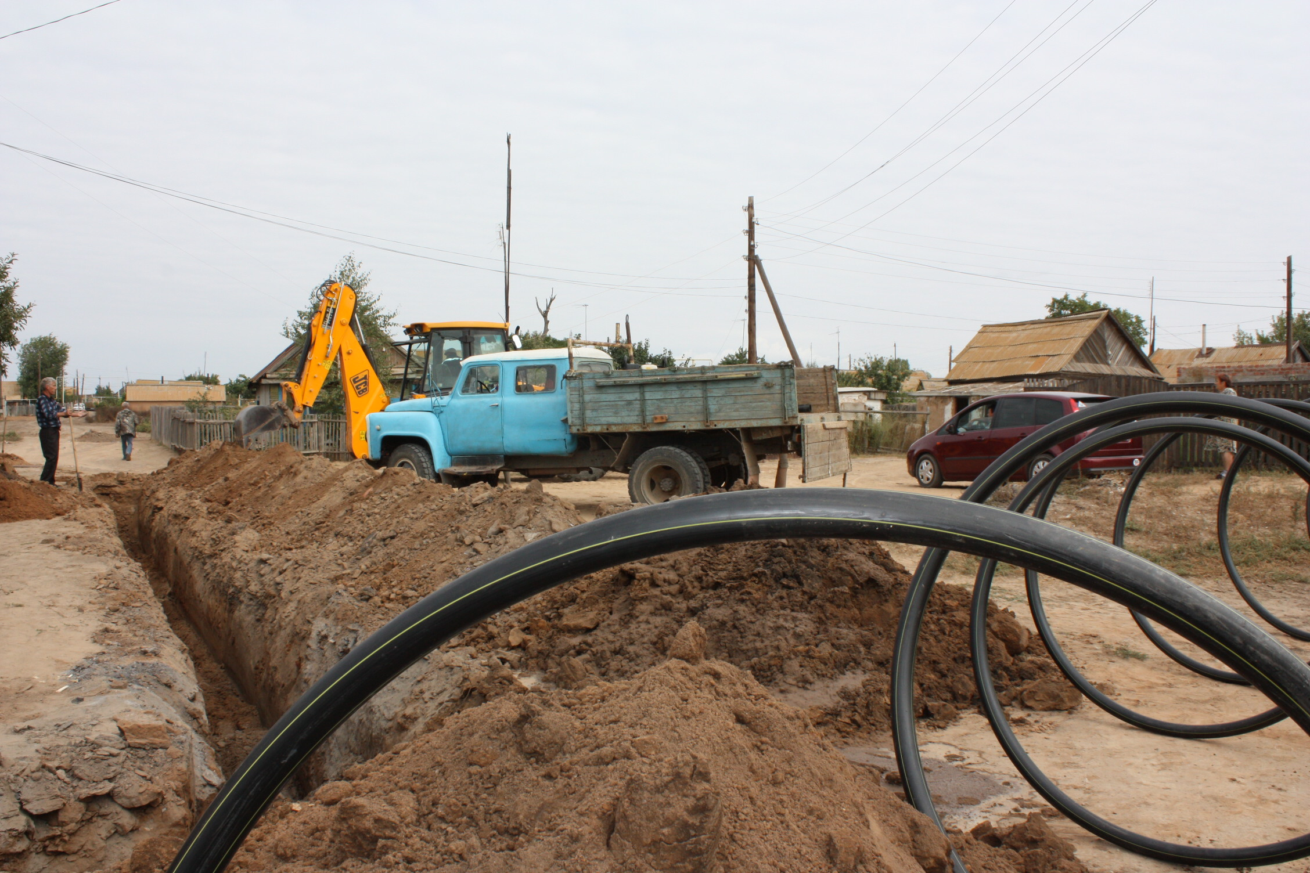
По программе ППМИ завершили капитальный ремонт водопровода в с.Айбуляк. Общая сумма контракта составила 535 т.руб.

Slide 25
Прошли субботники по облагораживанию родников и колодцев

Slide 26
Капитальный ремонт родника в д. Уракаево

Slide 27
Сделан ремонт родника очистка прилегающей территории в с. Айбуляк.

Slide 28
Субботники на кладбищах населенных пунктов.

Slide 29
По программе Атайсал создан сквер Героя Социалистического Труда Сабита Фатиховича Ягафарова

Slide 30
Сквер имени Героя Соцтруда Сабита Ягафарова

Slide 31
Благоустройство сабантуйского поля на средства односельчанина Муллакаева Ильгиза Римфеловича

Slide 32
Поддерживая наших бойцов был организован сбор гуманитарной помощи

Slide 33
Суммы по оплате на благоустройство.
Приобретены запасные части для трактора на сумму 50,6 тыс.руб.
На оплату электроэнергии за уличное освещение 1 320 тыс.руб.
За обеспечение природным газом для отопления здания 41 тыс.руб.
На очистку 31 км улиц населенных пунктов от снега было ополчено 546 тыс.руб.
На техобслуживание газового оборудования и сетей 28 тыс.руб.
Обслуживание официального сайта и компьютеров администрации 24 тыс.руб.
Обслуживание контейнера для сбора ртутных ламп 20 тыс.руб.
За обслуживание фонарей уличного освещения 96 тыс.руб.
Установлены фонари уличного освещения 20 шт. на сумму 112 тыс.руб.
Приобретение ГСМ для трактора и легкового автомобиля 176 тыс.руб.
Приобретение мотоблока и снегоочистителя 95 тыс.руб.
Изготовление баннеров плакатов 30 тыс.руб.
Строительные материалы для ремонта моста через реку Орья д.Уракаево 108,5 тыс.руб.
За оформление документов ЗСО водопроводов с.Айбуляк и с.Старый Артаул 135,5 тыс.руб.
Приобретение лакокрасочных и строительных материалов 192,2 тыс.руб.
Межевание, кадастровые работы контейнерных площадок 93,7 тыс.руб.

Slide 34
Конкурс патриотической песни «Байгузинский февраль»

Slide 35
О Т Ч Е Т
Главы администрации сельского поселения Байгузинский сельсовет муниципального района Янаульский район Республики Башкортостан о проделанной работе в 2022 году и задачах на 2023 год
Спасибо за внимание!

